Slide 1
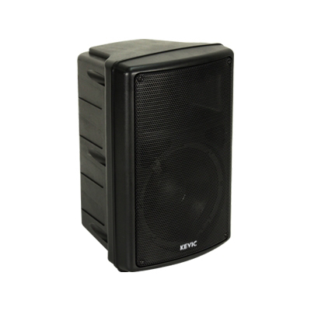
KPP082
PASSIVE SPEAKER
8" Passive Speaker
넓은 주파수 재생 범위와 최고의 저음 특성을 갖춘 드라이버 적용
정격출력 : 200W
드라이버 : HF Driver (1" 보이스 코일)
: 8" LF Driver (3" 보이스 코일)
주파수특성 : 67Hz-18kHz
임피던스 : 8 Ω
캐비넷 재질 : ABS
외형 규격(W x H x D) : 270 x 430 x 280mm
무게 : 10kg

